Slide 1
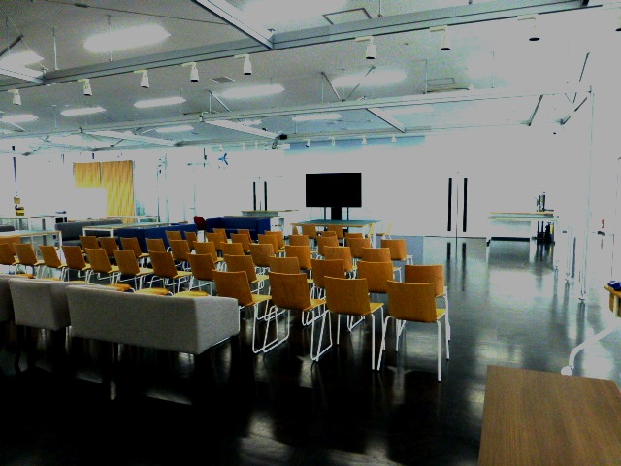
参 | 加 | 費 | 無 | 料 | ！ | 中 | 小 | 企 | 業 | の | た | め | の
「蓄電池・燃料電池分野への参入セミナー」
～2025国際博覧会誘致等による新たなビジネスチャンスの到来～
大阪・関西での開催に向けて誘致に取り組んでいる国際博覧会は、「いのち輝く未来社会のデザイン」をテーマに掲げ、世界中の人々が健康に関する様々な課題を克服し、より良い生活を送ることができるよう、これからの生命のあり方、生き方、ライフスタイルについて国際社会に発信するとしています。
蓄電池・燃料電池分野では、国際博覧会誘致等を契機として、国連が掲げる持続可能な開発目標（SDGs）の達成に資する最先端の技術・サービスの研究開発がより一層進展するものと期待されます。
本セミナーでは、新たな事業展開を模索する大阪・関西の中小企業様の円滑なビジネス参入につなげるため、国際博覧会誘致等を契機とした今後の蓄電池・燃料電池分野の市場拡大につながる最新情報等を発信します。
プ ロ グ ラ ム
１．開会
２．施策紹介（１３：３５～１３：４５）
「いのち輝く未来社会」をめざすビジョン ・大阪府政策企画部企画室計画課
３．基調講演（１３：４５～１４：１５）
「2025国際博覧会誘致に向けての取組み」 ・経済産業省 商務･サービスグループ博覧会推進室 総括室長補佐 坂本 紀代美氏
４．大手企業による事例発表（１４：１５～１６：１５）
「関西ＶＰＰプロジェクトについて」（60分） ・関西電力㈱ 地域エネルギー本部地域エネルギー技術グループ 部長 上田 智之氏 ・住友電気工業㈱ エネルギーシステム事業開発部システム企画部 システム企画グループ長 江村 勝治氏 「水素社会実現に向けた取り組み」（30分） ・岩谷産業㈱ 中央研究所 副所長・上級理事 繁森 敦氏 「蓄電システムを活用したＶＰＰ事業の可能性と課題」（30分） ・オリックス㈱ 電力事業第二部 蓄電池統括チーム長 鶴田 真紹氏 － 休 憩 －
５．中小企業による事例発表（１６：２５～１７：１５）
「最先端ドローンの動向と技術的課題について 農業分野を中心として」 （25分） ・八洲電業㈱ 代表取締役CEO 橋爪 賢治郎氏 「水素ビジネス、わが社の取組み事例 ～水素ステーション用複合蓄圧器の開発～」（25分） ・サムテック㈱ 次長 渡辺 一弘氏
６．大阪府の取組状況（１７：１５～１７：２５）
「新エネルギー成長産業に関する施策について」 ・大阪府 商工労働部成長産業振興室産業創造課
７.閉会
日 時
平成30年７月26日(木) 13時30分～17時30分
会 場
大阪工業大学梅田キャンパス２階 セミナー室203
（交流会：２階セミナー室２０１・２０２）
参 加 費
無料 交流会は１,000円/人
定 員
100名程度
１社２名まで、申込み先着順
主催
大阪商工会議所
共催
Xport（クロスポート）、大阪府
本セミナーについての問合先
大阪商工会議所 経済産業部産業・技術振興担当
〒540-0029 大阪市中央区本町橋２番８号
電話：06-6944-6300 FAX:06-6944-6249
メール:sangyo@osaka.cci.or.jp
申込みについては
裏面をご覧下さい
※ 閉会後に交流会を実施

Slide 2
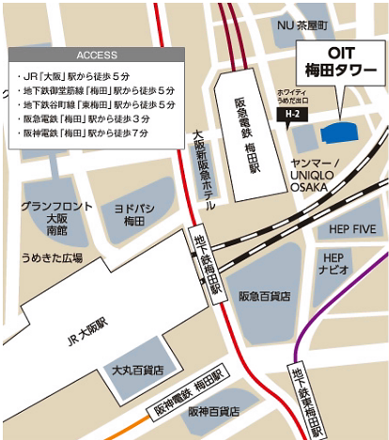
会場へのアクセス
大阪工業大学 梅田キャンパス２階
講演会：セミナー室２０３
交流会：セミナー室２０１・２０２
【所在地】
大阪市北区茶屋町1番45号
【アクセス】
JR大阪駅から徒歩５分
大阪メトロ御堂筋線梅田駅から
徒歩５分
大阪メトロ谷町線東梅田駅から
徒歩５分
阪急電鉄梅田駅から徒歩３分
阪神電鉄梅田駅から徒歩７分
【URL】
https://www.oit.ac.jp/rd/access/index.html
申し込み方法
以下の参加申込書にご記入の上、ＦＡＸにて7月23日(月)までにお送りください。
FAX：（０６）６９４４－６２４９
参加申込書
会社・団体名 | （ﾌﾘｶﾞﾅ）
所属・役職名 |  | 氏名 | （ﾌﾘｶﾞﾅ）
所在地 | 〒 －
電話番号 |  | FAX
従業員数 | 5人以下 ・ 5人超20人以下 ・ 20人超100人以下 ・ 100人超300人以下 ・ 300人超
資本金 | なし ・ 1,000万円以下 ・ 1,000万円超1億円以下 ・ 1億円超3億円以下 ・ 3億円超
業種 | 卸売業 ・ 小売業（飲食店含む） ・ サービス業 ・ 製造業 ・ 建設業 ・ 運輸業 ・ その他
メール | （メールにて「参加証」をお送りいたしますので、お間違えのないようにご記入ください。）
交流会 | □．参加します（参加費：1,000円／人） □．参加しません
【注意事項】
ご提供いただいた情報は、主催・共催団体で共有し、各種連絡・情報提供のために利用するのをはじめ、講師と発表者には参加者名簿として配布いたします。また、大阪商工会議所（大商）が産学官技術相談窓口で連携する大学や公設試験研究機関、行政機関の各種情報（大商後援事業含む）について、大商からのご案内（Eメールによる事業案内を含む）をする場合にも利用させていただきます。

